Slide 1


BỘ NÔNG NGHIỆP VÀ MÔI TRƯỜNG
TRƯỜNG ĐẠI HỌC THỦY LỢI
KHOA CÔNG NGHỆ THÔNG TIN
Đề án thạc sĩ
ỨNG DỤNG MÔ HÌNH HỌC SÂU
TRONG DỰ BÁO SỰ CỐ ÙN TẮC GIAO THÔNG
Người hướng dẫn: TS. Trần Mạnh Tuấn
Học viên: Vũ Bá Ngọc Minh
Lớp: 30CNTT11
Tháng 6, 2025

Slide 2





Nội dung trình bày
1
Giới thiệu chung
2
Tổng quan đề tài và cơ sở lý thuyết
3
Mô hình trong dự báo sự cố giao thông
4
Áp dụng trong bài toán
5
Kết luận và hướng phát triển

Slide 3


1. Giới thiệu chung
Vấn đề:
Vận tải đường bộ là một cơ quan theo luật định trong xã hội hiện đại; tuy nhiên, nó gây thiệt hại cho nền kinh tế toàn cầu hơn một triệu sinh mạng và hàng tỷ đô la mỗi năm do ùn tắc giao thông gia tăng. Các nhà nghiên cứu sử dụng máy học để phát hiện và dự đoán tai nạn giao thông bằng cách kết hợp phương tiện truyền thông xã hội có một kho dữ liệu gắn thẻ địa lý khổng lồ.
Các hệ thống phát hiện sự cố hiệu quả có vai trò quan trọng trong việc khôi phục tình trạng giao thông bình thường trên đường, cứu sống người và tài sản. Các nhà nghiên cứu đã nhận ra tầm quan trọng của các hệ thống. Các hệ thống phát hiện sự cố tự động (AID) đang được nghiên cứu nhằm giảm thiểu thiệt hại do tai nạn và ùn tắc với mức hiệu suất chấp nhận được.

Slide 4
1. Giới thiệu chung
Tính cấp thiết:
Việc xây dựng hệ thống cảnh báo giao thông là cần thiết nhằm giảm thiểu thiệt hại về người và tài sản do tai nạn và ùn tắc giao thông gây ra. Ứng dụng máy học và dữ liệu gắn thẻ địa lý từ mạng xã hội đang mở ra hướng tiếp cận mới, chính xác và hiệu quả hơn trong dự báo giao thông.
Mục tiêu:
Ứng dụng của mô hình CNNs, LSTM, Transformer Networks trong dự báo sự cố giao thông. Kết quả từ nghiên cứu có thể cung cấp một cách tiếp cận mới, tiềm năng trong quản lý giao thông và nghiên cứu dự báo sự cố, tai nạn trong quá trình tham gia giao thông, hỗ trợ ra quyết định đối người tham gia giao thông cũng như phục vụ công tác quản lý..

Slide 5
2. Tổng quan đề tài và cơ sở lý thuyết
Tổng quan:
Ùn tắc giao thông là thách thức lớn tại đô thị hiện đại, gây lãng phí thời gian, tăng chi phí, ô nhiễm môi trường và ảnh hưởng sức khỏe. Dự báo chính xác sự cố giao thông là yêu cầu cấp thiết trong xây dựng đô thị thông minh. Bài toán này mang tính thời gian – không gian, chịu ảnh hưởng từ nhiều yếu tố khó dự đoán. Do đó, các mô hình học sâu như CNN, LSTM, Transformer được ứng dụng để xử lý dữ liệu chuỗi và hình ảnh, giúp nâng cao khả năng dự báo. Kết quả này hỗ trợ hiệu quả cho hệ thống cảnh báo sớm và điều phối giao thông theo thời gian thực.

Slide 6
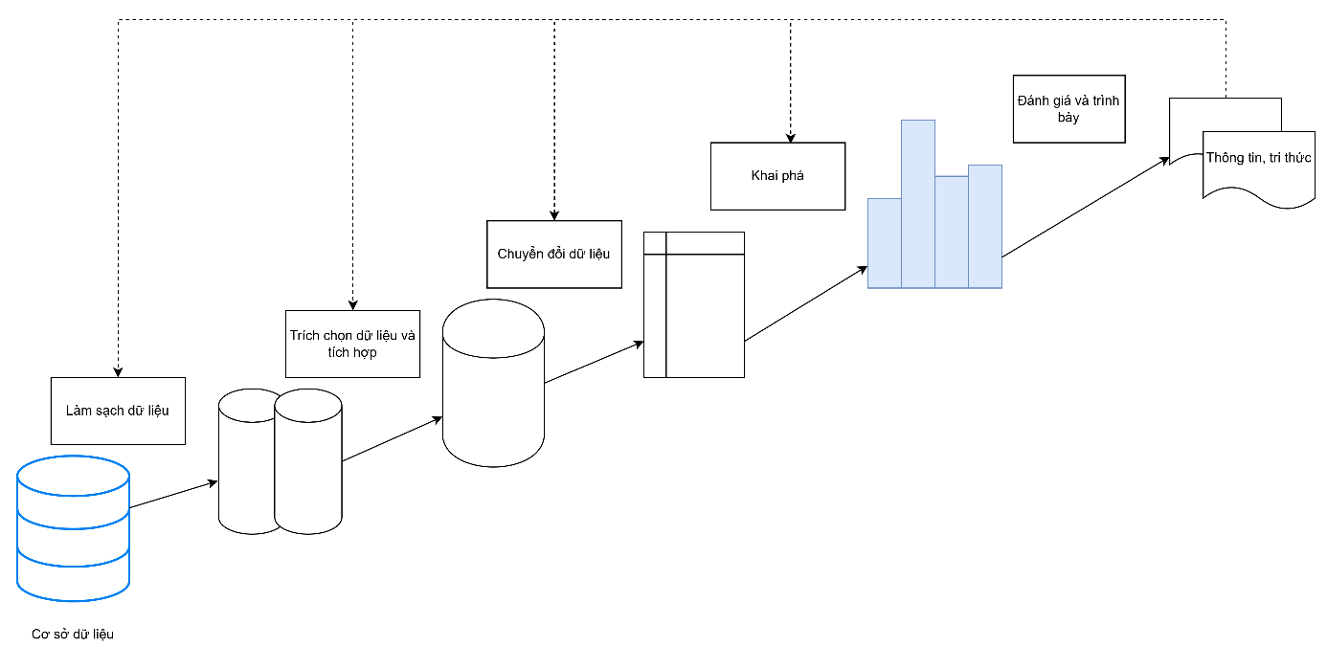
2. Tổng quan đề tài và cơ sở lý thuyết
Khai phá dữ liệu:
Các kỹ thuật: Phân cụm, trực quan hóa dữ liệu, tổng hợp dữ liệu và phân tích xu hướng và độ lệch

Slide 7
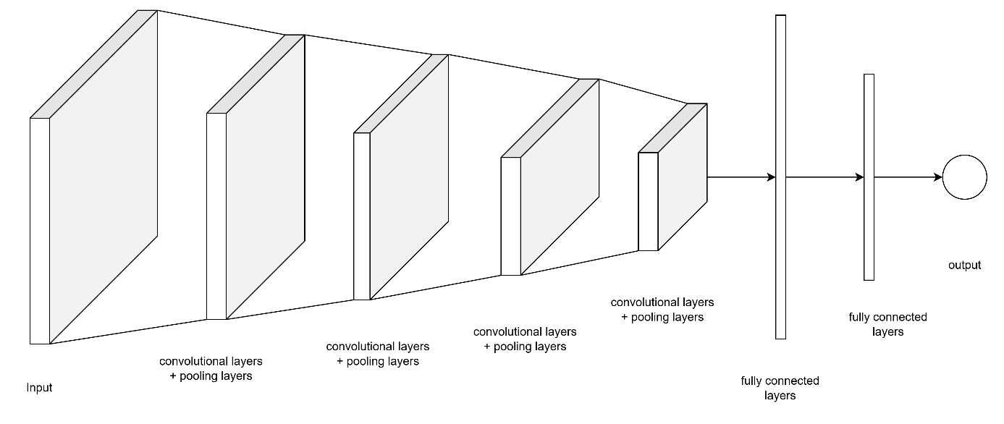
2. Tổng quan đề tài và cơ sở lý thuyết
Mạng CNN:
là một loại mạng học sâu được thiết kế đặc biệt để xử lý dữ liệu hình
Notes:
CNN hoạt động bằng cách sử dụng các lớp tích chập (convolutional layers) và lớp gộp (pooling layers) để tự động trích xuất đặc trưng từ ảnh đầu vào, sau đó sử dụng các lớp kết nối đầy đủ (fully connected layers) để phân loại hoặc dự đoán. Ưu điểm của CNN là khả năng giảm thiểu số lượng tham số cần học và hiệu quả cao trong nhận diện mẫu.
Mạng này thường được ứng dụng trong nhận dạng hình ảnh, phân loại ảnh, phát hiện vật thể, nhận diện khuôn mặt, …

Slide 8
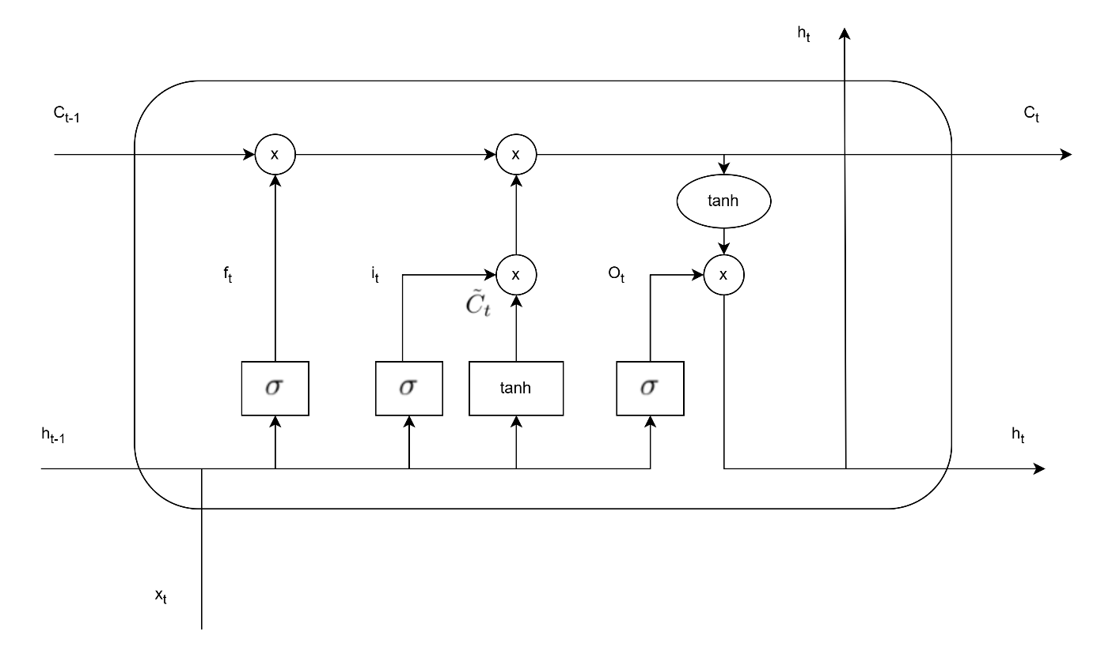
2. Tổng quan đề tài và cơ sở lý thuyết
Mạng LSTM:
LSTM là một biến thể của RNN được thiết kế để ghi nhớ thông tin trong thời gian dài hơn
Notes:
LSTM là một biến thể của RNN được thiết kế để ghi nhớ thông tin trong thời gian dài hơn. LSTM sử dụng các cổng (gates) để điều khiển luồng thông tin, giúp giải quyết vấn đề mất mát gradient.
Mạng này thường được ứng dụng trong nhận diện giọng nói, phân tích cảm xúc, tạo phụ đề video, dự đoán tai nạn giao thông từ chuỗi hình ảnh, …

Slide 9
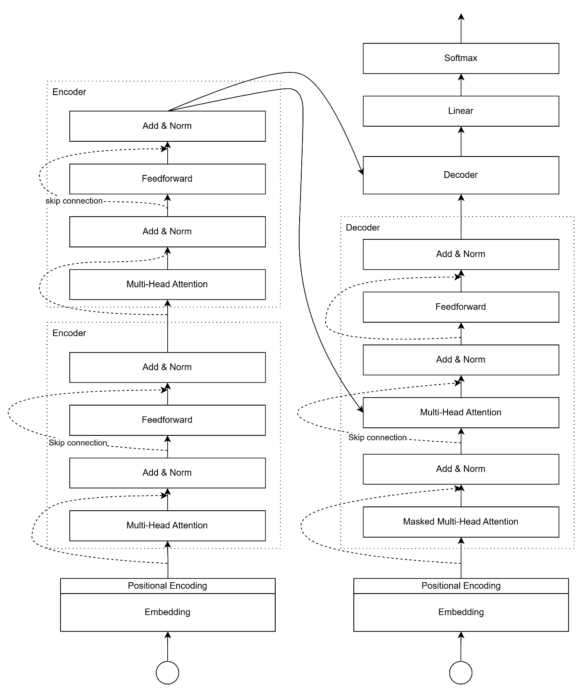
2. Tổng quan đề tài và cơ sở lý thuyết
Mạng Transformer:
Transformer là kiến trúc mạng đặc biệt hiệu quả cho xử lý ngôn ngữ tự nhiên, dựa trên cơ chế attention
Notes:
Transformer là kiến trúc mạng đặc biệt hiệu quả cho xử lý ngôn ngữ tự nhiên, dựa trên cơ chế attention. Không như RNN, Transformer không xử lý dữ liệu tuần tự mà theo cơ chế song song, giúp tăng tốc độ huấn luyện và hiệu suất.
Mạng này thường được ứng dụng trong dịch máy, tổng hợp văn bản, chatbot, mô hình ngôn ngữ lớn (GPT, BERT, T5), …

Slide 10
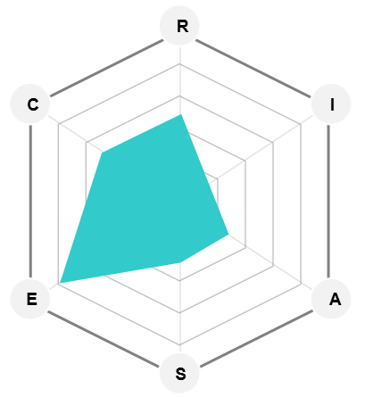
2. Tổng quan đề tài và cơ sở lý thuyết
Thách thức trong dự đoán tai nạn:
Tính biến thiên và độ phức tạp của dữ liệu: Tình trạng giao thông chịu ảnh hưởng của nhiều yếu tố khác nhau khiến việc dự đoán chính xác trở nên khó khăn.
Nhu cầu xử lý theo thời gian thực: Dự đoán kịp thời đòi hỏi phải xử lý nhanh các luồng dữ liệu lớn.
Yêu cầu bắt buộc về độ chính xác của mô hìnhCác mô hình dự đoán phải giảm thiểu báo động sai và các sự kiện bị bỏ lỡ.

Slide 11
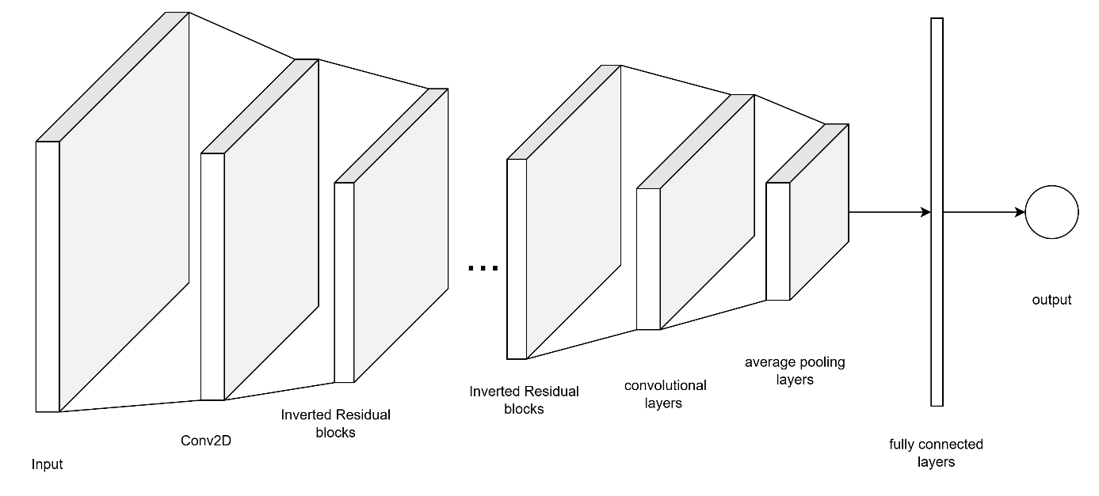
3. Mô hình trong dự báo sự cố giao thông
Mô hình MobileNetV2:
Depthwise Separable Convolutions
Inverted Residuals & Linear Bottlenecks
Optimize cho thiết bị di động
Depthwise Conv lọc không gian riêng kênh
Pointwise Conv 1x1 trộn kênh
Giảm phép tính so với Conv truyền thống
Notes:
Một block của MobileNetV2 sử dụng Depthwise convolution thực hiện áp dụng 1 bộ lọc riêng cho từng kênh và Pointwise convolution (1x1) thực hiện trộn các kênh lại với nhau, gồm các thành phần:
Expand (1x1 conv + ReLU6) giúp tăng số kênh
Depthwise Convolution (3x3 + ReLU6) lọc không gian riêng từng kênh
Project (1x1 conv, không activation) thực hiện giảm số kênh - linear bottleneck. Sau khi giảm chiều ở bước cuối, không dùng ReLU nữa. Tránh mất thông tin do ReLU có thể loại bỏ các giá trị nhỏ (nhưng quan trọng) → giữ nguyên tính tuyến tính tại vùng thấp chiều
Skip connection truyền các thông tin gốc - inverted residual

Slide 12

3. Mô hình trong dự báo sự cố giao thông
Mô hình CNN:
MobileNetV2
Các lớp Conv2D
Notes:
Một block của MobileNetV2 sử dụng Depthwise convolution thực hiện áp dụng 1 bộ lọc riêng cho từng kênh và Pointwise convolution (1x1) thực hiện trộn các kênh lại với nhau, gồm các thành phần:
Expand (1x1 conv + ReLU6) giúp tăng số kênh
Depthwise Convolution (3x3 + ReLU6) lọc không gian riêng từng kênh
Project (1x1 conv, không activation) thực hiện giảm số kênh - linear bottleneck. Sau khi giảm chiều ở bước cuối, không dùng ReLU nữa. Tránh mất thông tin do ReLU có thể loại bỏ các giá trị nhỏ (nhưng quan trọng) → giữ nguyên tính tuyến tính tại vùng thấp chiều
Skip connection truyền các thông tin gốc - inverted residual

Slide 13
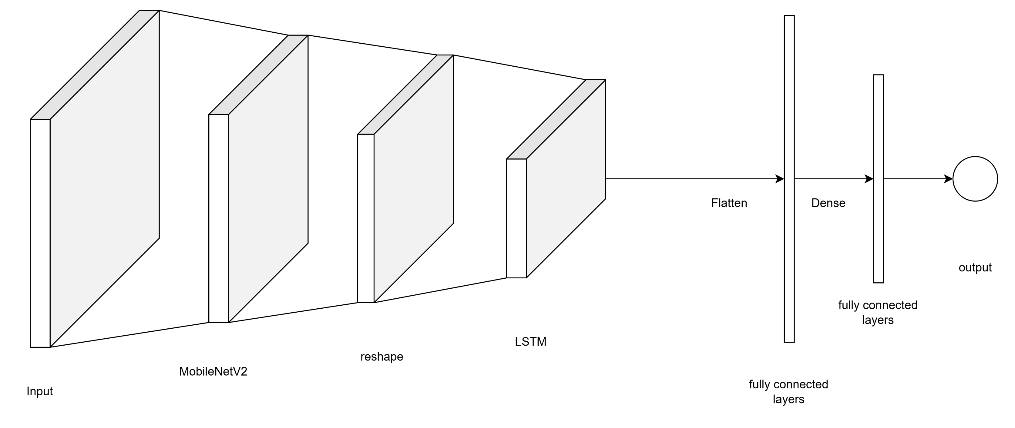
3. Mô hình trong dự báo sự cố giao thông
Mô hình LSTM:
MobileNetV2
Reshape
LSTM
Notes:
Một block của MobileNetV2 sử dụng Depthwise convolution thực hiện áp dụng 1 bộ lọc riêng cho từng kênh và Pointwise convolution (1x1) thực hiện trộn các kênh lại với nhau, gồm các thành phần:
Expand (1x1 conv + ReLU6) giúp tăng số kênh
Depthwise Convolution (3x3 + ReLU6) lọc không gian riêng từng kênh
Project (1x1 conv, không activation) thực hiện giảm số kênh - linear bottleneck. Sau khi giảm chiều ở bước cuối, không dùng ReLU nữa. Tránh mất thông tin do ReLU có thể loại bỏ các giá trị nhỏ (nhưng quan trọng) → giữ nguyên tính tuyến tính tại vùng thấp chiều
Skip connection truyền các thông tin gốc - inverted residual

Slide 14

3. Mô hình trong dự báo sự cố giao thông
Mô hình Transformer:
MobileNetV2
Transformer Encoder
Dense
Notes:
Một block của MobileNetV2 sử dụng Depthwise convolution thực hiện áp dụng 1 bộ lọc riêng cho từng kênh và Pointwise convolution (1x1) thực hiện trộn các kênh lại với nhau, gồm các thành phần:
Expand (1x1 conv + ReLU6) giúp tăng số kênh
Depthwise Convolution (3x3 + ReLU6) lọc không gian riêng từng kênh
Project (1x1 conv, không activation) thực hiện giảm số kênh - linear bottleneck. Sau khi giảm chiều ở bước cuối, không dùng ReLU nữa. Tránh mất thông tin do ReLU có thể loại bỏ các giá trị nhỏ (nhưng quan trọng) → giữ nguyên tính tuyến tính tại vùng thấp chiều
Skip connection truyền các thông tin gốc - inverted residual

Slide 15
4. Áp dụng trong bài toán
Môi trường:
Bài toán được thực nghiệm trên Google Colab với các GPU mạnh mẽ
Sử dụng các thư viện phổ biến như TensorFlow, Keras, PyTorch, OpenCV, NumPy và Pandas cho xử lý dữ liệu, Matplotlib và Seaborn cho trực quan hóa kết quả
Bộ dữ liệu trong Google Drive và kết nối trực tiếp với Colab thông qua API của Google
Dữ liệu đã được phân loại thành thư mục chứa ảnh "có tai nạn" và "không tai nạn"

Slide 16
4. Áp dụng trong bài toán
Đặc trưng của ảnh:
Các ảnh này được thu thập từ camera giao thông cố định hoặc camera hành trình gắn trên xe, ảnh màu RGB, có kích thước chuẩn là 250x250 pixels
Ảnh phân thành 2 lớp: “có tai nạn” và “không tai nạn”
Một số đặc trưng hữu ích gồm:
Số lượng xe bị hỏng
Vị trí xe trên làn (lệch, lật)
Sự hiện diện của đèn cảnh sát/cứu thương
Một số đặc trưng khác có thể khai thác:
Sự thay đổi nhanh về chuyển động
Sự rung/lắc của camera

Slide 17
4. Áp dụng trong bài toán
Khó khăn đối mặt:
Đa dạng điều kiện ánh sáng
Góc nhìn khác nhau
Hiện tượng sai nhãn
Tai nạn nhỏ khó nhận biết
Đa dạng điều kiện thời tiết

Slide 18
4. Áp dụng trong bài toán
Độ đo | Phản ánh điều gì? | Khi nào nên dùng?
Accuracy | Tổng số mẫu được phân loại đúng | Khi dữ liệu cân bằng, mục tiêu tổng thể là đúng nhiều nhất
Precision | Trong các mẫu dự đoán dương, bao nhiêu là đúng | Khi cần tránh báo động giả
Recall | Trong các mẫu thực dương, bao nhiêu được phát hiện | Khi cần tránh bỏ sót (như trong y tế hoặc tai nạn)
F1-score | Trung bình giữa precision và recall | Khi cần đánh giá cân bằng giữa precision và recall
Các độ đo:
Accuracy
Precision
Recall
F1-score
Confusion Matrix

Slide 19
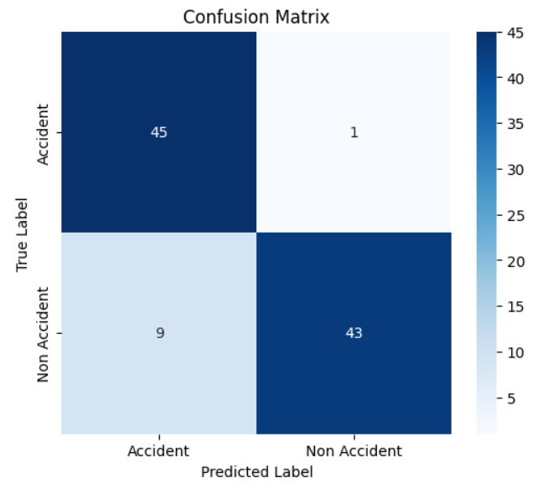
4. Áp dụng trong bài toán
Kết quả dự đoán các mô hình:
Mô hình | Accuracy | Precision | Recall | F1-Score
CNN | 0.8979 | 0.9097 | 0.8979 | 0.8977
CNN-LSTM | 0.6020 | 0.6333 | 0.6226 | 0.5987
CNN-Transformer | 0.5967 | 0.6489 | 0.6345 | 0.6416

Slide 20
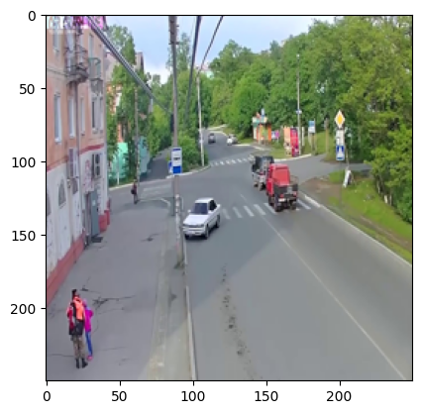
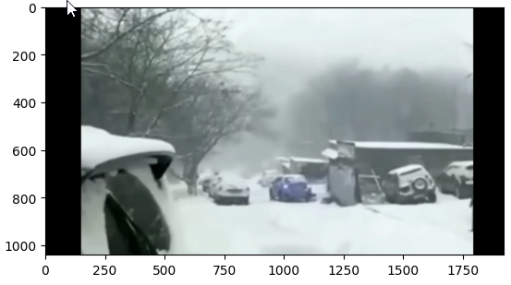
4. Áp dụng trong bài toán
Dự đoán đúng nhãn cho hình ảnh từ tập video:

Slide 21
5. Kết luận và hướng phát triển
Kết luận:
Trong bối cảnh giao thông đô thị ngày càng phức tạp, đề án tập trung nghiên cứu và triển khai ba mô hình học sâu — CNN, CNN-LSTM và CNN-Transformer — nhằm phát hiện tai nạn giao thông từ ảnh và video thực tế. Dữ liệu được xử lý, gắn nhãn và chia thành các tập huấn luyện, xác thực, kiểm tra. Kết quả cho thấy mô hình kết hợp (CNN-LSTM, CNN-Transformer) có hiệu quả cao trong việc phân tích đặc trưng không gian–thời gian, góp phần xây dựng hệ thống giám sát và cảnh báo giao thông thông minh với tính khả thi và giá trị ứng dụng thực tiễn cao.

Slide 22
5. Kết luận và hướng phát triển
Hướng phát triển:
Sử dụng mô hình huấn luyện trước từ Vision Transformers (ViT).
Áp dụng kỹ thuật tăng cường dữ liệu (data augmentation) nâng cao.
Tích hợp phát hiện đối tượng (object detection) để kết hợp vị trí và hành động

Slide 23

Xin trân trọng cảm ơn

